Slide 1



«Покупка и/или Подписка: особенности комплектования фондов электронными информационными ресурсами»
Соколов Андрей Владимирович
Директор по развитию
ООО «Айбукс»

Slide 2
Пролог шёл 1999 год. Приближался 2000…
Мобильных телефонов нет
Ноутбуков (почти) нет
Флэшек нет
Про Google никто не знает
Однако, (!!) отсутствие email адреса @ в визитке начитает считаться плохим тоном.
РФФИ инициирует создание журнальной платформы eLIBRARY.RU (ООО НЭБ). В РФ и РБ заходит агрегатор EBSCO. Ввиду ограниченного доступа к Интернету, базы данных EBSCO распространяются на CD-ROM дисках.
Российские книжные издательства боятся как огня представлять свои книги в электронном виде.
Весь мир боится, что компьютеры дадут глобальный сбой в ночь на 1 января 2000г.

Slide 3
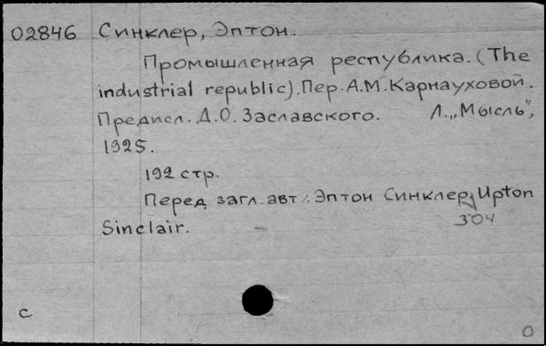

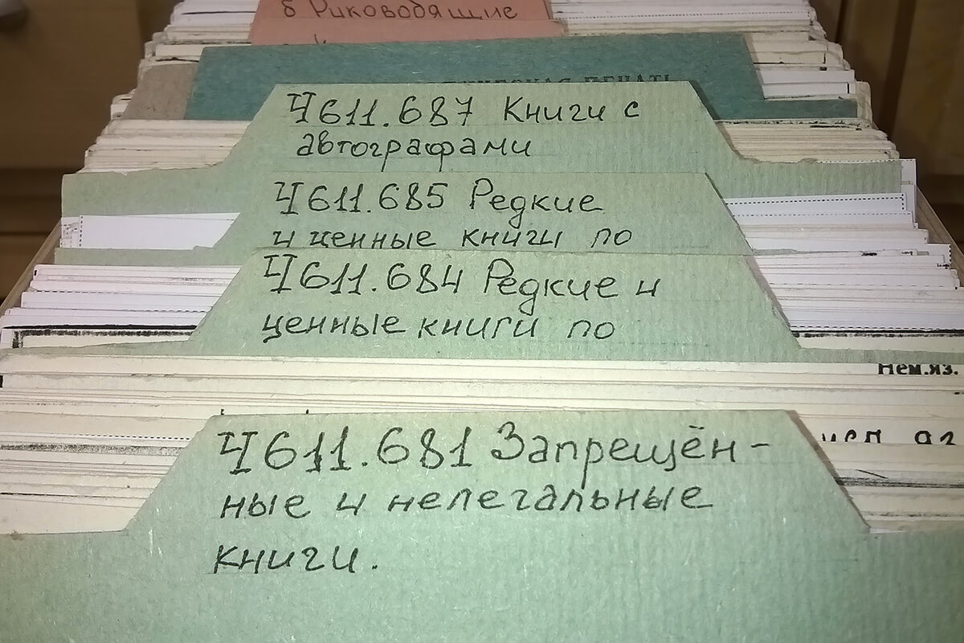
Что будет, если библиотекарь не поставит карточку?
Имидж каталог НБ ТГУ
СК РГБ

Slide 4
Покупка vs Подписка
«При купле-продаже товара происходит передача объекта, имеющего потребительские свойства, от продавца покупателю. Я продал и у меня не стало яблока, зато появились деньги.» С электронными ресурсами не так. «Одну и туже базу данных в Интернете продают много раз, пока есть покупатель, обладающий деньгами, но не имеющий физического доступа к её содержанию. Права собственности на информацию не передаются покупателю, а остаются у владельца. … Причем сделка совершается, как правило, не на всегда… обычно на год»*
*Уткин, Олег. Продавец знаний : Научный триллер-загадка / Олег Уткин.- Издательские решения, 2025.-358 с. ISBN 978-5-0067-6565-8

Slide 5

Наступил 2010 год… Ключевые технологические события:
2010 год в СНГ был объявлен Годом науки и инноваций.
Кириллические домены .рф
Выпуск первого планшетного компьютера iPad компанией Apple, издатели начали создавать журналы, сверстанные специально под новый формат.
Российские книжные издательства больше не боятся представлять свои книги в электронном виде.
Основана компания Айбукс.
Термин «ЭБС» начитает входить в обиход.

Slide 6
Чем нас завлекали на свои платформы издатели?
Поисковые возможности
Отсутствие необходимости в аналитической росписи
Сведения о цитируемости
Сведения о популярности (самая скачиваемая статья века!!), метрики.
Автоматическая рассылка (ИРИ – теперь все равны ДОР (Дифференцированное обслуживание руководства) не нужен.
Личный кабинет, личные подборки.
Дополнительный материал к PDF или HTML версии (мультимедиа, датасеты, алгоритмы, видео).
Эрратум

Slide 7
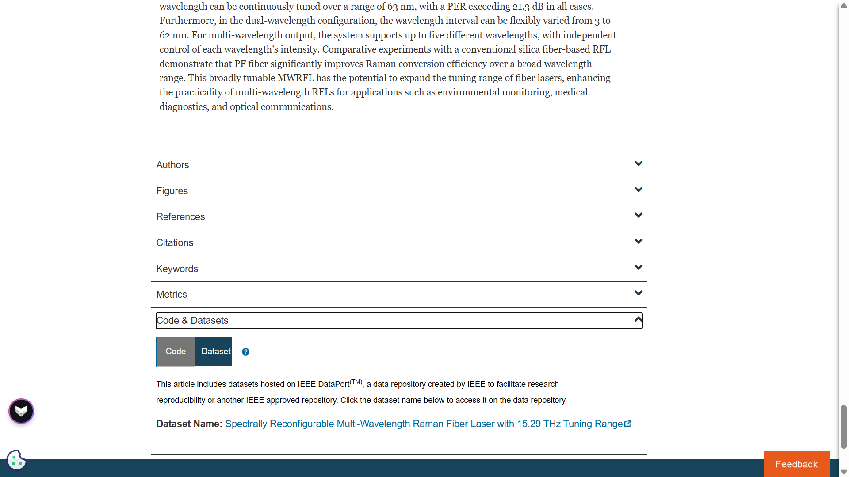

Slide 8
Неотъемлемая терминология библиотекаря 2015 год…
(неисчерпывающий список)
DRM FREE
LinkResolver
A - Z
API
IP адрес
НОРА
DOI
РЕПОЗИТОРИЙ
Open Access
MARC формат
VuFind
OAI-PMH
Интерактивный HTML
Глубина архива
EZ Proxy
COUNTER
FeduRus
Клацнуть = наукометрия
RSCI
DISCOVERY
Одновременный
пользователь
UnPaywall
Kopernio

Slide 9
О чём говорят исследования?
За 25 лет сетевые электронные онлайн ресурсы CЭР стали незаменимыми источниками информации в научных библиотеках (оперативность поиска и удобство доступа).
Есть проблемы.
Необходимо дополнительное изучение постоянно меняющихся потребностей пользователей научных библиотек и реакции библиотекарей.
Необходимо изучение и внедрение передовых практик управления электронными ресурсами и пользователями.

Slide 10
О чём говорят исследования?*
Результаты многочисленных исследований свидетельствуют об изменении работы с информацией ученых и студентов. Есть основания полагать, что ЭР улучшают качество исследований и образования студентов благодаря быстрому получению высококачественных материалов.
Академические достижения коррелируют с используемостью электронных ресурсов.
Благодаря активным маркетинговым стратегиям, тренингам и знаниям особенностей поиска в информационных системах библиотекари играют важную роль в повышении уровня осведомленности и использования электронных ресурсов читателями. Поэтому, библиотечный персонал должен повышать свой уровень компетентности в сфере использования электронных ресурсов.
* Francis, Femy. Usage of E-Resources in Academic Libraries/ Femy Francis// Journal of Online Engineering Education. – 2024. – Vol.14. – C.13-26.

Slide 11



Вы довольны статистикой использования [электронных] информационных ресурсов вашей библиотеки?

Slide 12

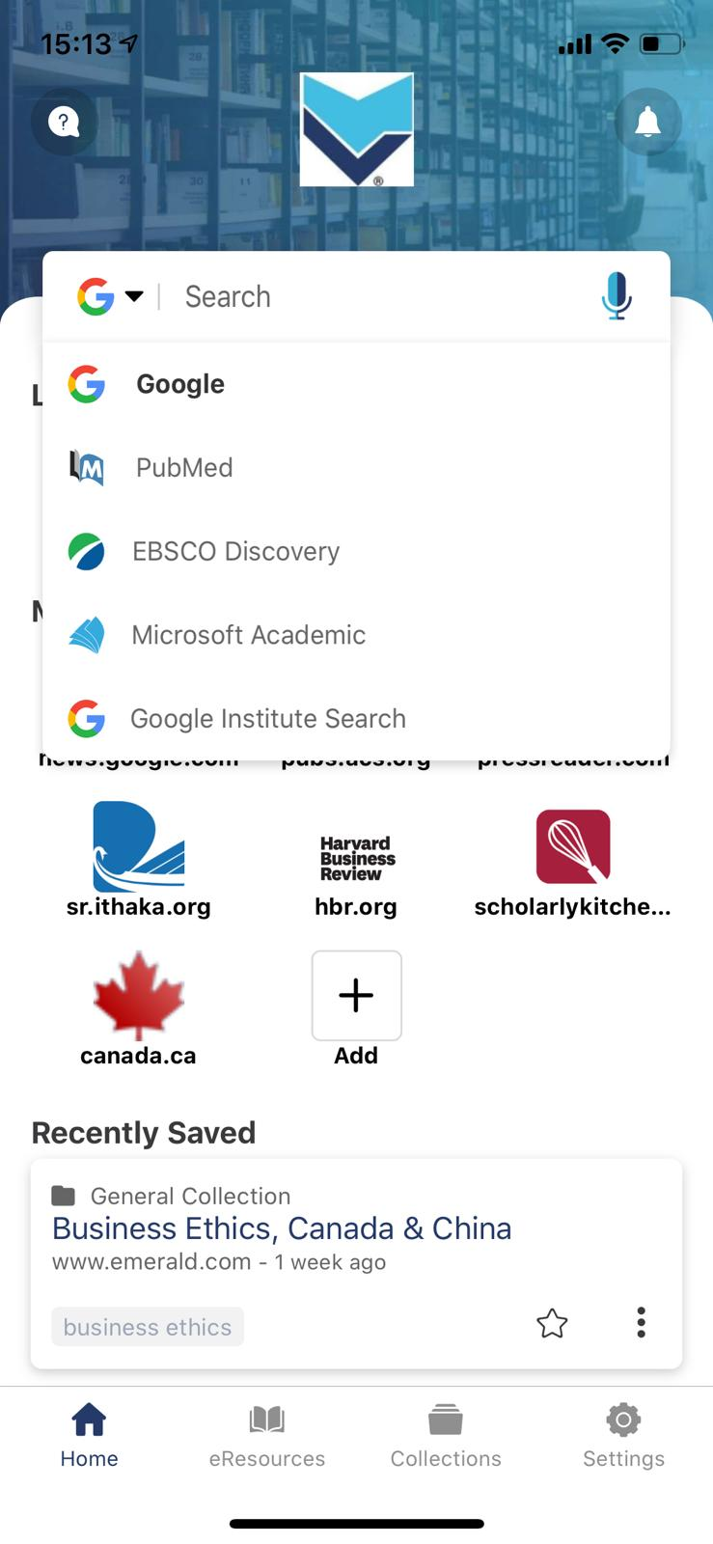
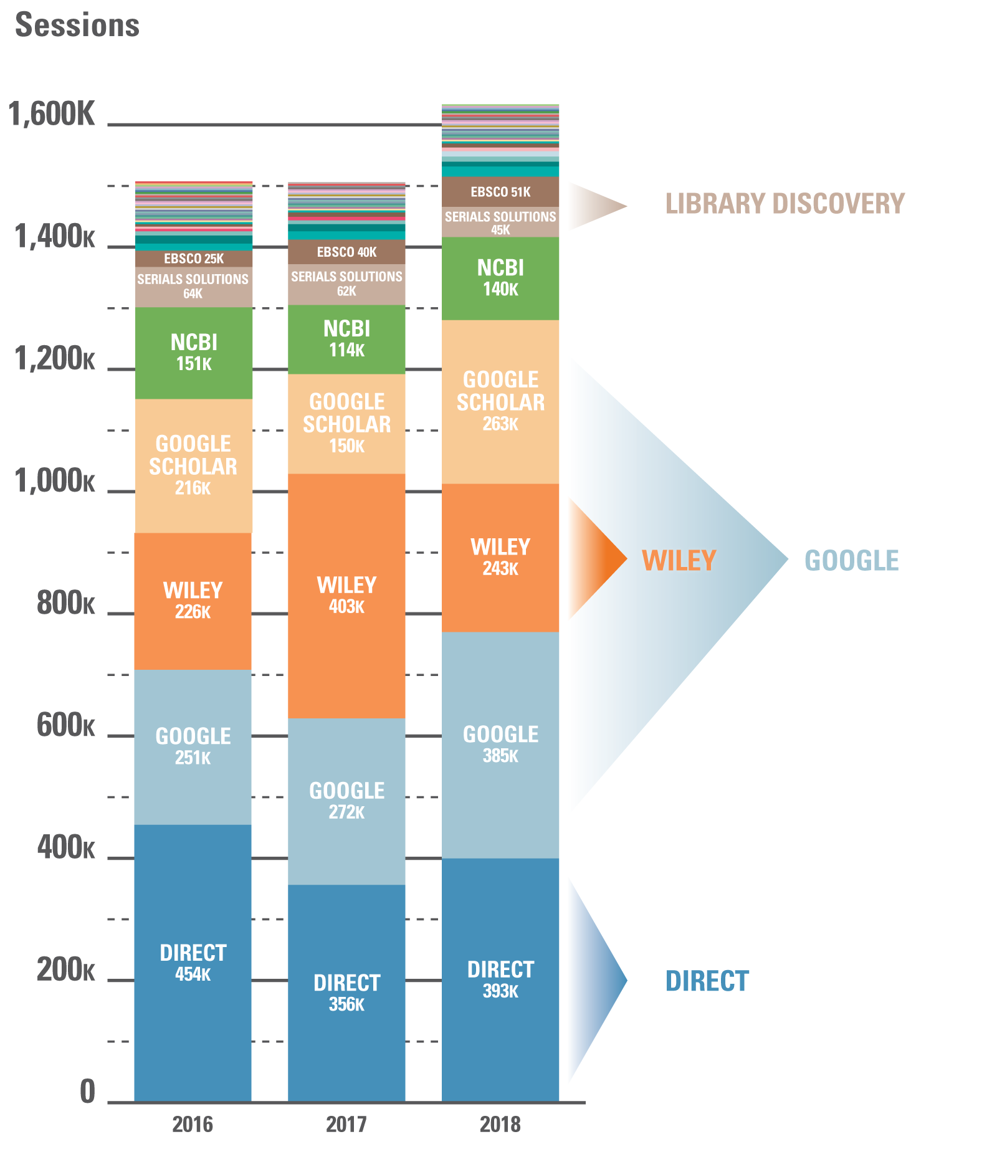
Путь пользователя
https://www.ohiolink.edu/files/press/releases/2020/docs/OhioLINK_UserFuture_whitepaper.pdf
Notes:
Should MyLOFT not have your customers preferred Discover Tool, our team will review and advise if it is possible or not alongside a potential timeline if we may commit to it.

Slide 13
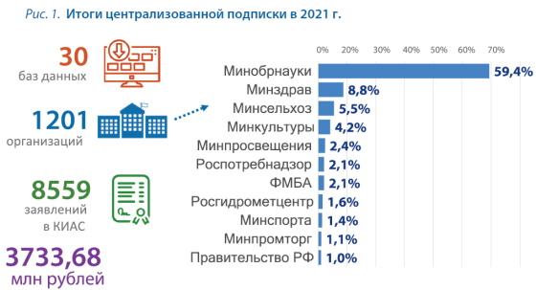
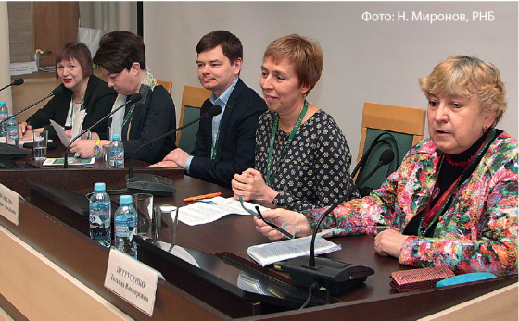
Круглый стол «Основные тренды развития электронных ресурсов для поддержки науки и образования».
* Электронные ресурсы для поддержки науки и образования // Университетская книга. - 2022. - http://www.unkniga.ru/biblioteki/fonds/13736-elektronnye-resursy-dlya-podderzhki-nauki-i-obrazovaniya.html

Slide 14

ЦЕНТРАЛИЗОВАННАЯ ПОДПИСКА: ИТОГИ И УРОКИ* 2022 год
«По опросу РФФИ, примерно 30% кандидатов, докторов наук и аспирантов согласились с утверждением, что у них был доступ к ресурсам, но им не удалось воспользоваться из-за нехватки времени. Что касается обеспеченности удалённым доступом, то за два года пандемии она существенным образом не улучшилась: примерно 25% респондентов отметили, что не знают о такой возможности.
Более 75% опрошенных в качестве онлайн-инструмента для поиска открытых источников используют Google Scholar.»
* Электронные ресурсы для поддержки науки и образования http://www.unkniga.ru/biblioteki/fonds/13736-elektronnye-resursy-dlya-podderzhki-nauki-i-obrazovaniya.html

Slide 15
Смена парадигмы
В ситуации с СЭР библиотека перестаёт быть хранительницей журналов, книг и др. документов (неважно покупка или подписка).
Статистику использования генерирует не библиотека.
СЭР не попадают в регистрационные документы (инвентарная книга, книга суммарного учета и т.п.) [Уже никто не помнит что покупалось 10 лет назад…]
Библиотеке требуются специальные инструменты управления электронными ресурсами и пользователями.

Slide 16
Однако, Интернет перестает быть «Интер-»
Западные ресурсы недоступны в РФ и / или РБ
Некоторые российские биб. каталоги / ресурсы доступны только в РФ
Подписанные лицензионные соглашения не гарантируют онлайн доступ (Clarivate vs Банк России).
Открытый доступ может стать «закрытым»

Slide 17
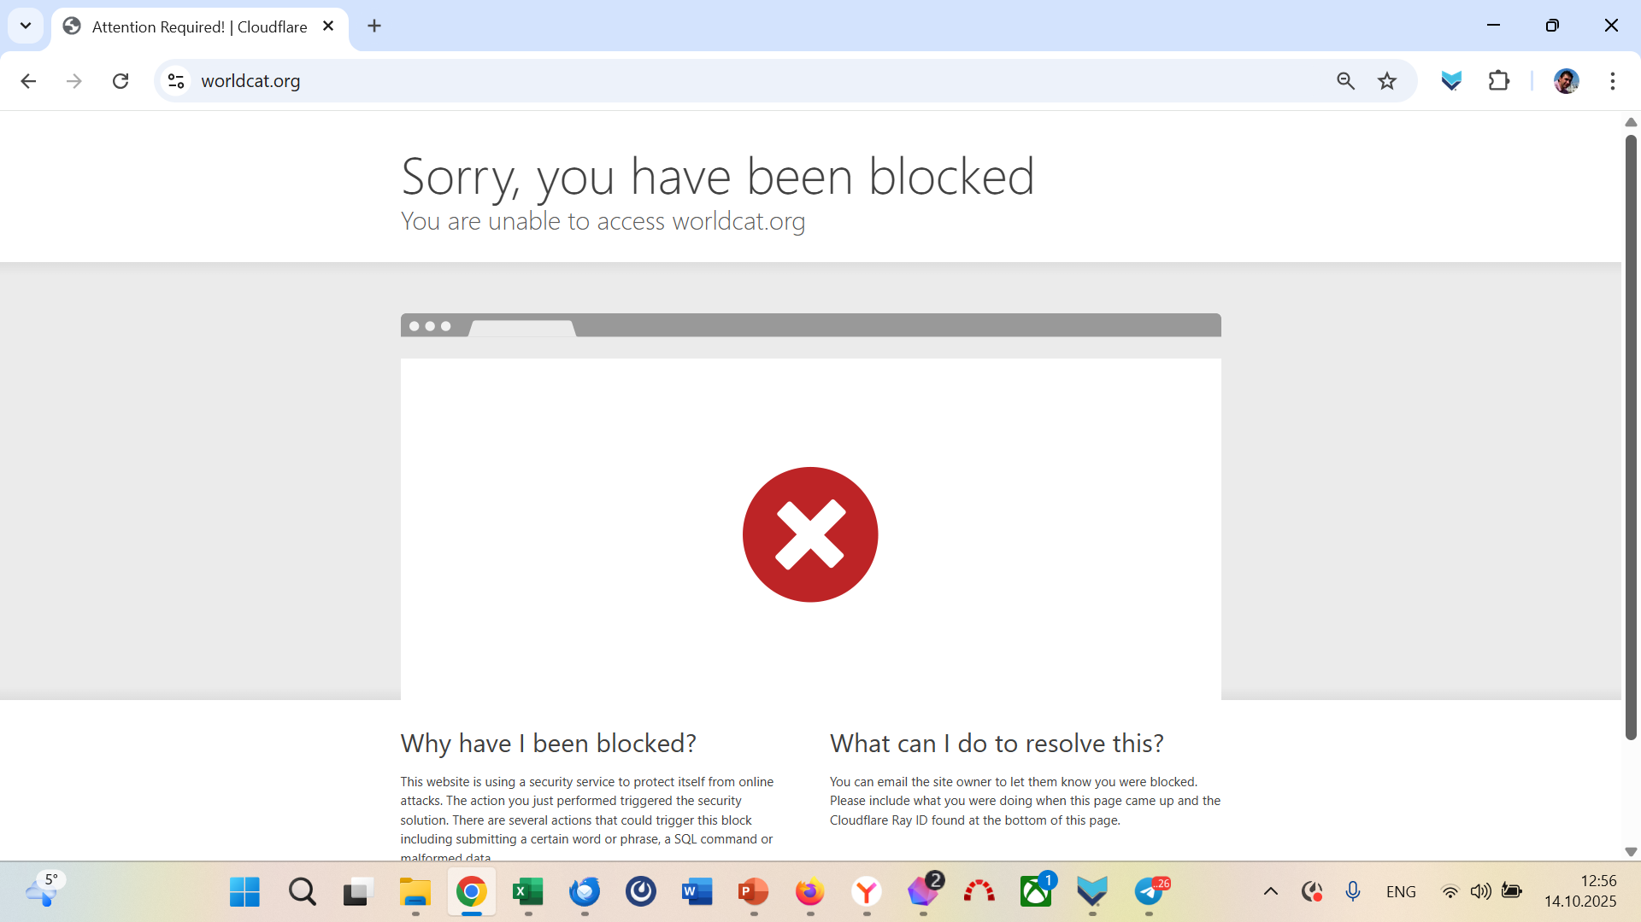
WorldCat

Slide 18
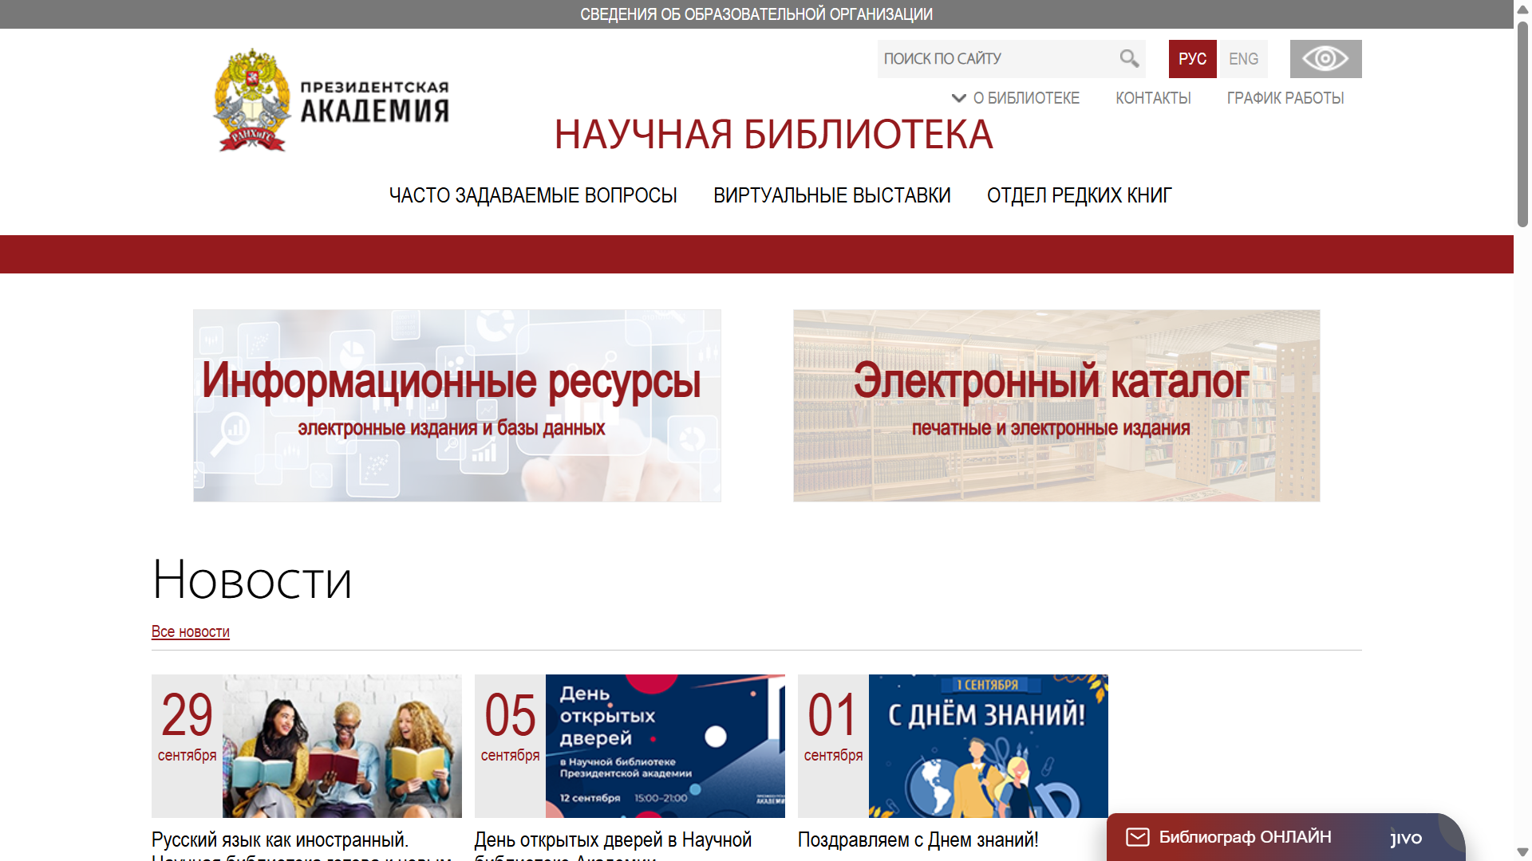
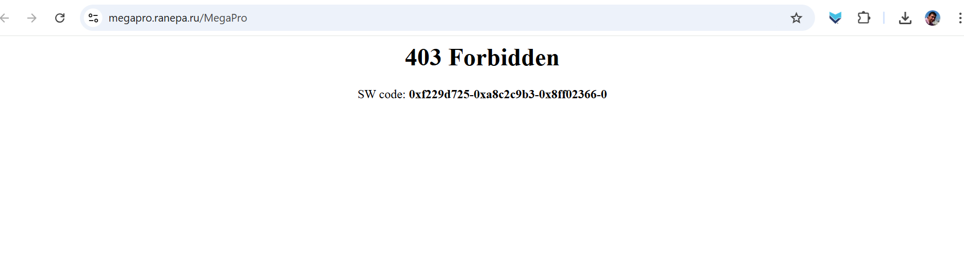

Slide 19
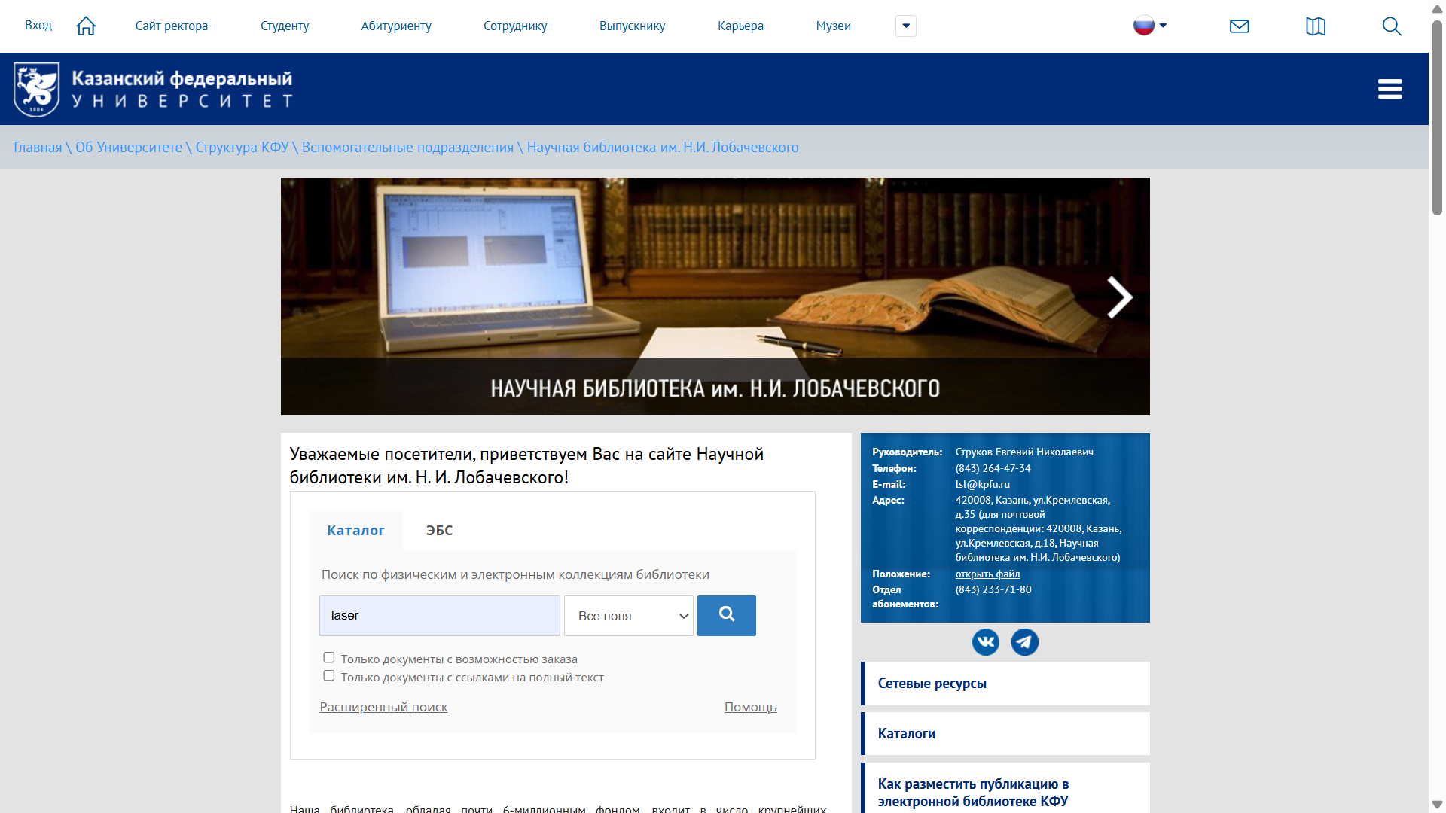
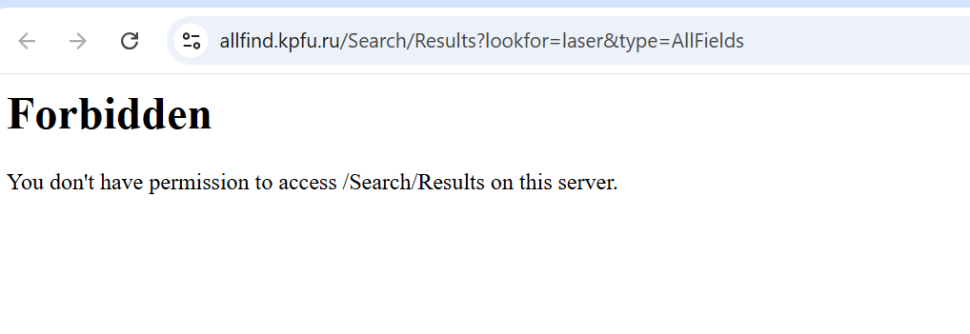

Slide 20
Что делать? – вести своё хозяйство?
ПОДПИСКА: оценивать целесообразность подписки. Большой перечень литературы за небольшие деньги, не подлежащей длительному сохранению. + Российская юрисдикция.
ПОКУПКА:
Книги категории DRM-FREE (пример EBSCO)
Архивные копии книг (пример BiblioTex).
Журналы: загрузка на локальный сервер. (пример eLibrary.ru, Архив НЭИКОН, РЦНИ).
«Подвал Новосибирска»
Максимально отражать СЭР в ЭК.

Slide 21
Почему ЭБС не продают книги?
Лицензионные соглашения:
ЭБС заключают с издательствами (и авторами) соглашения, которые дают им право размещать книги в своих системах и предоставлять к ним доступ. Эти соглашения не предусматривают продажу книг, а только предоставление доступа к ним.
В некоторых случаях продают!

Slide 22
А как быть пользователям?
Пользователи будут пытаться искать литературу в интернете.
Решать проблему индексирования электронных каталогов поисковиками!!!

Slide 23
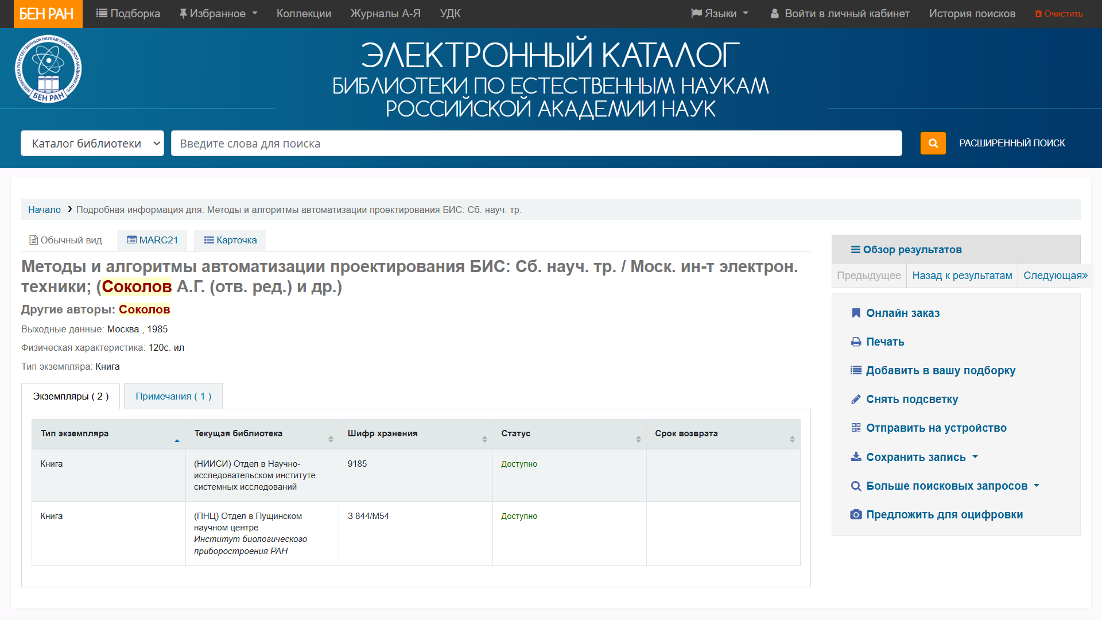

Slide 24
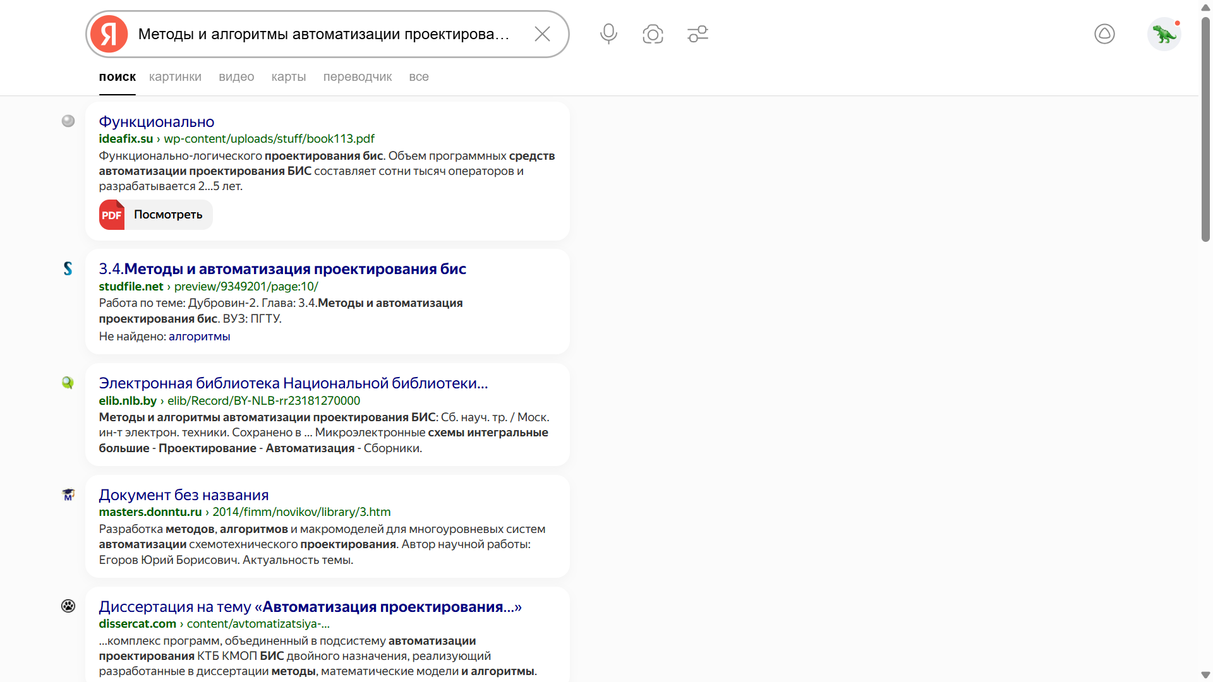
Google этого
не показывает

Slide 25
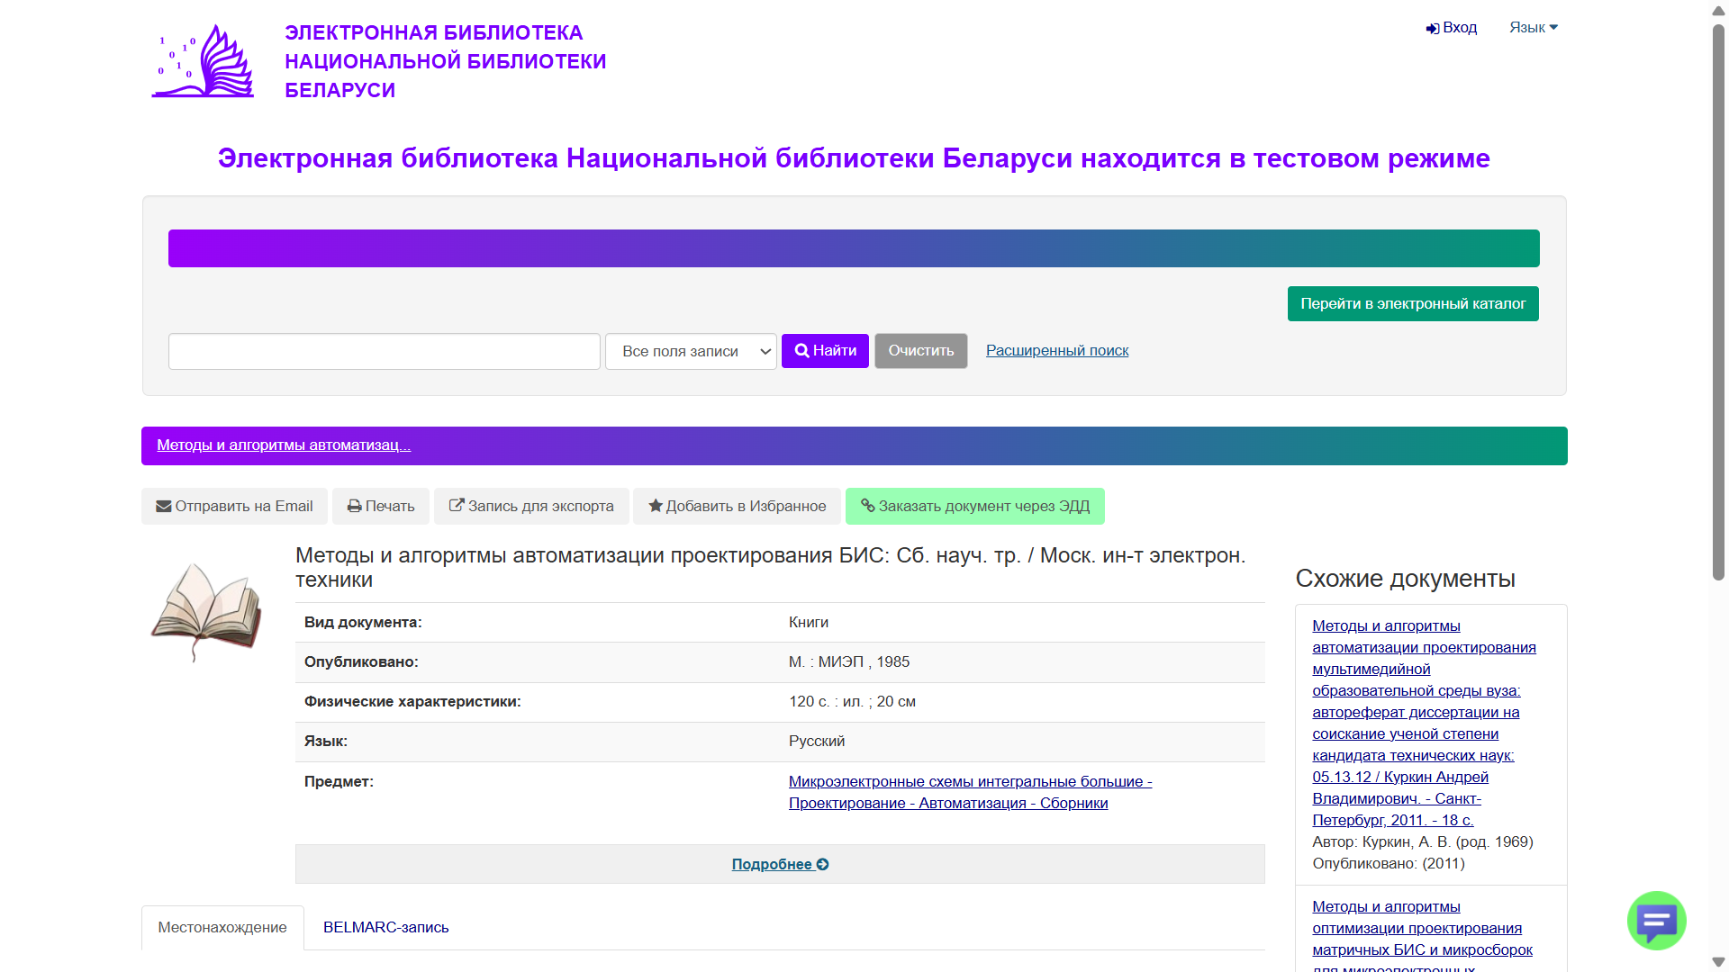

Slide 26
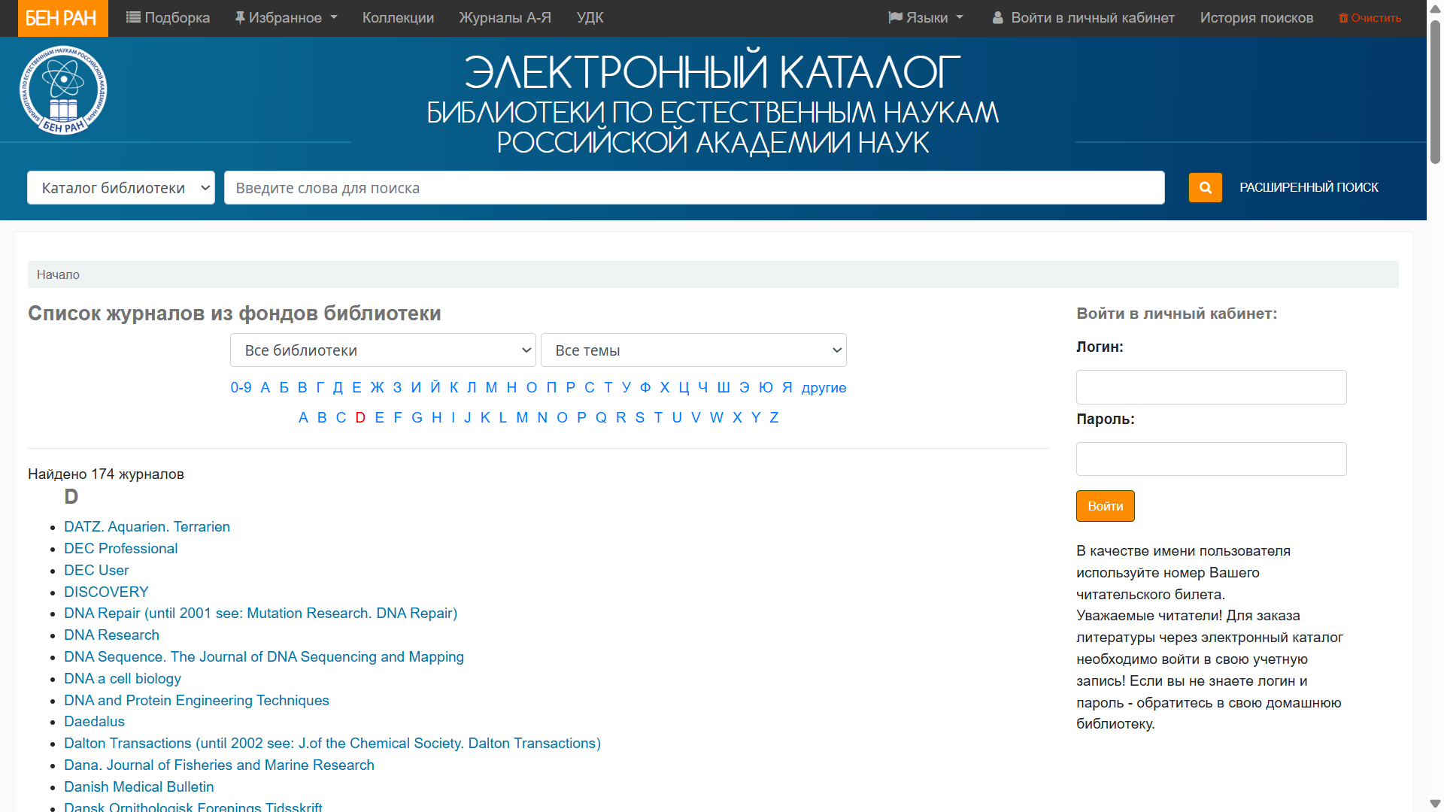
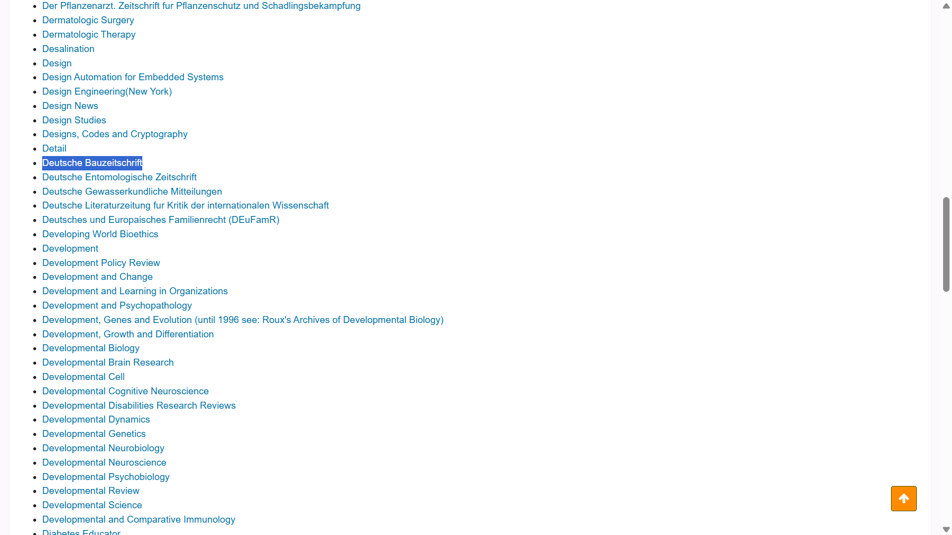

Slide 27
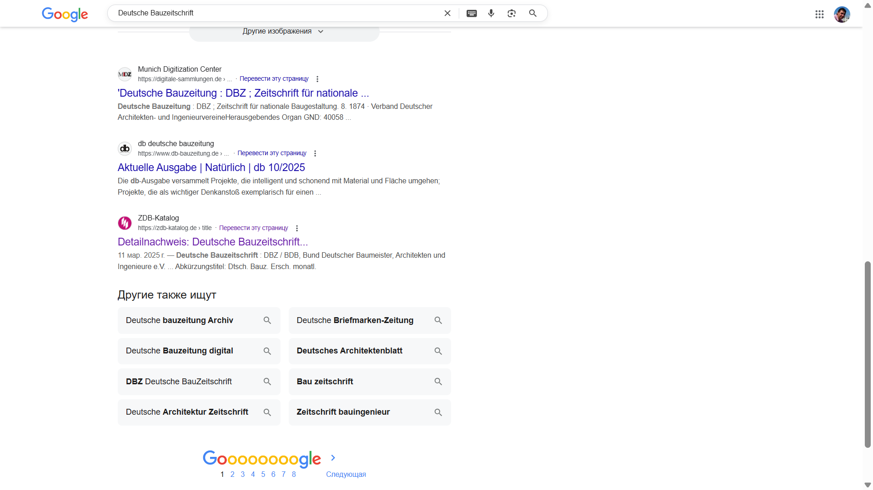
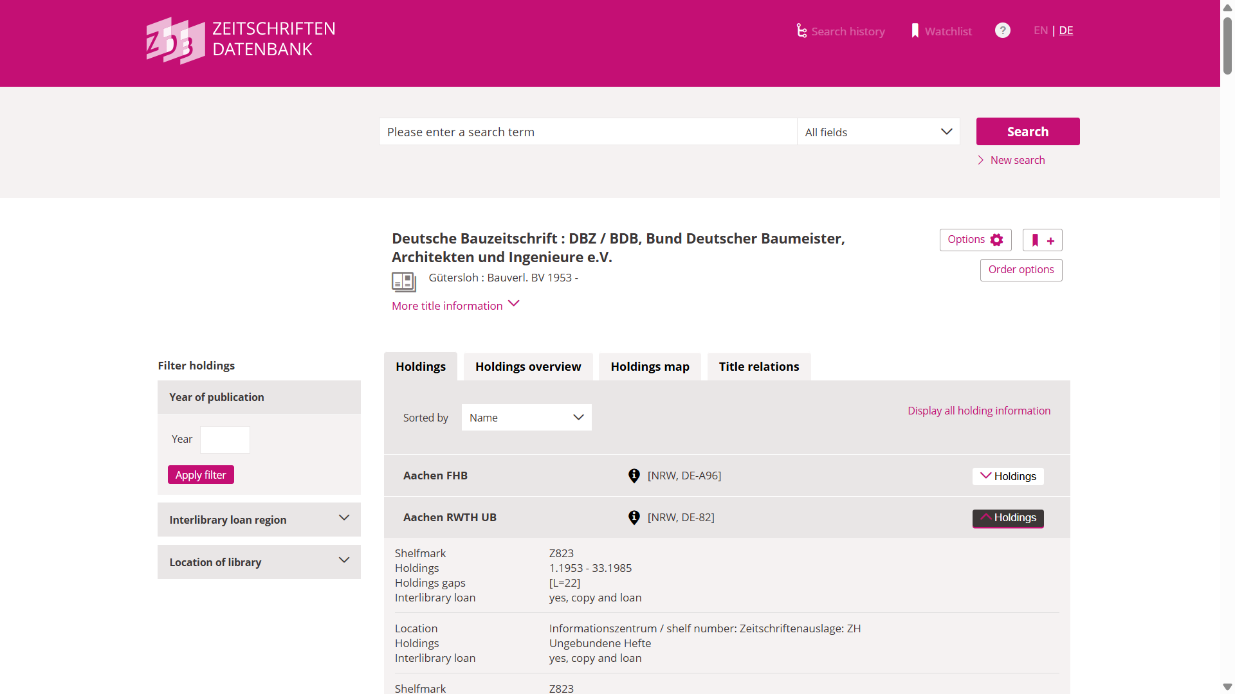

Slide 28
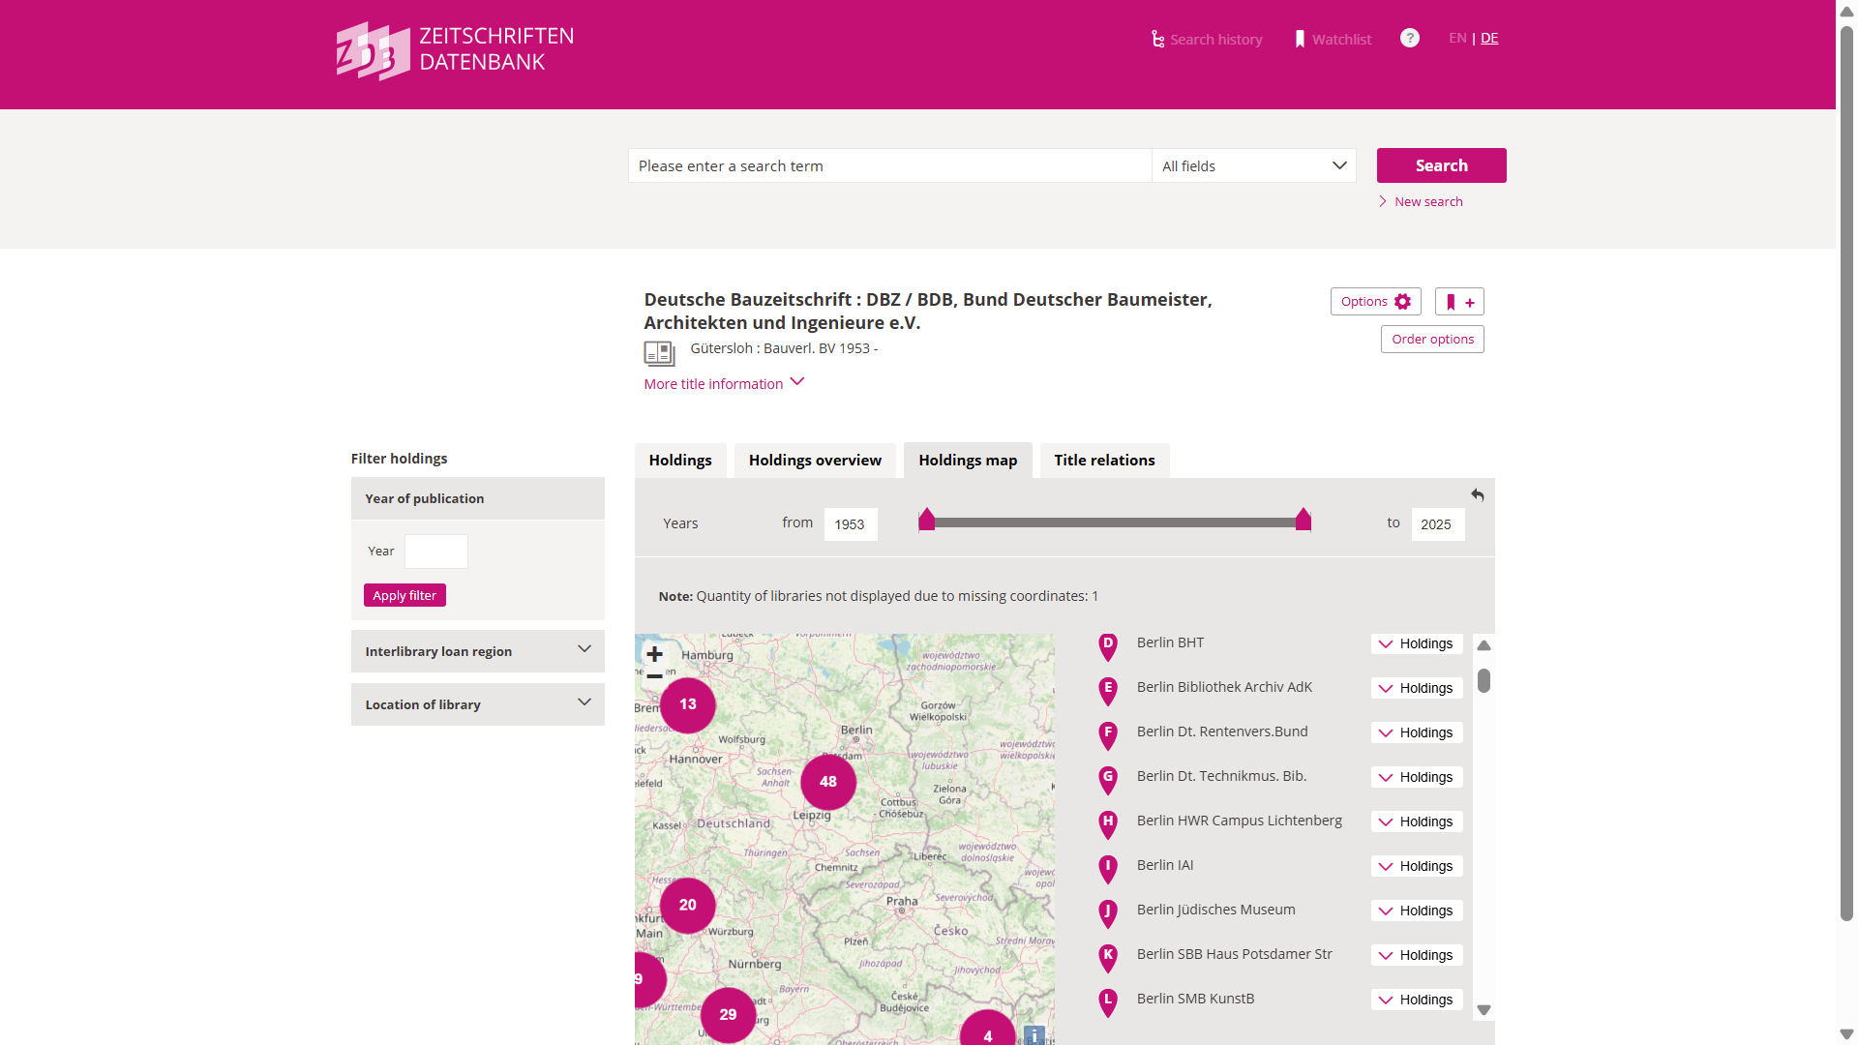

Slide 29
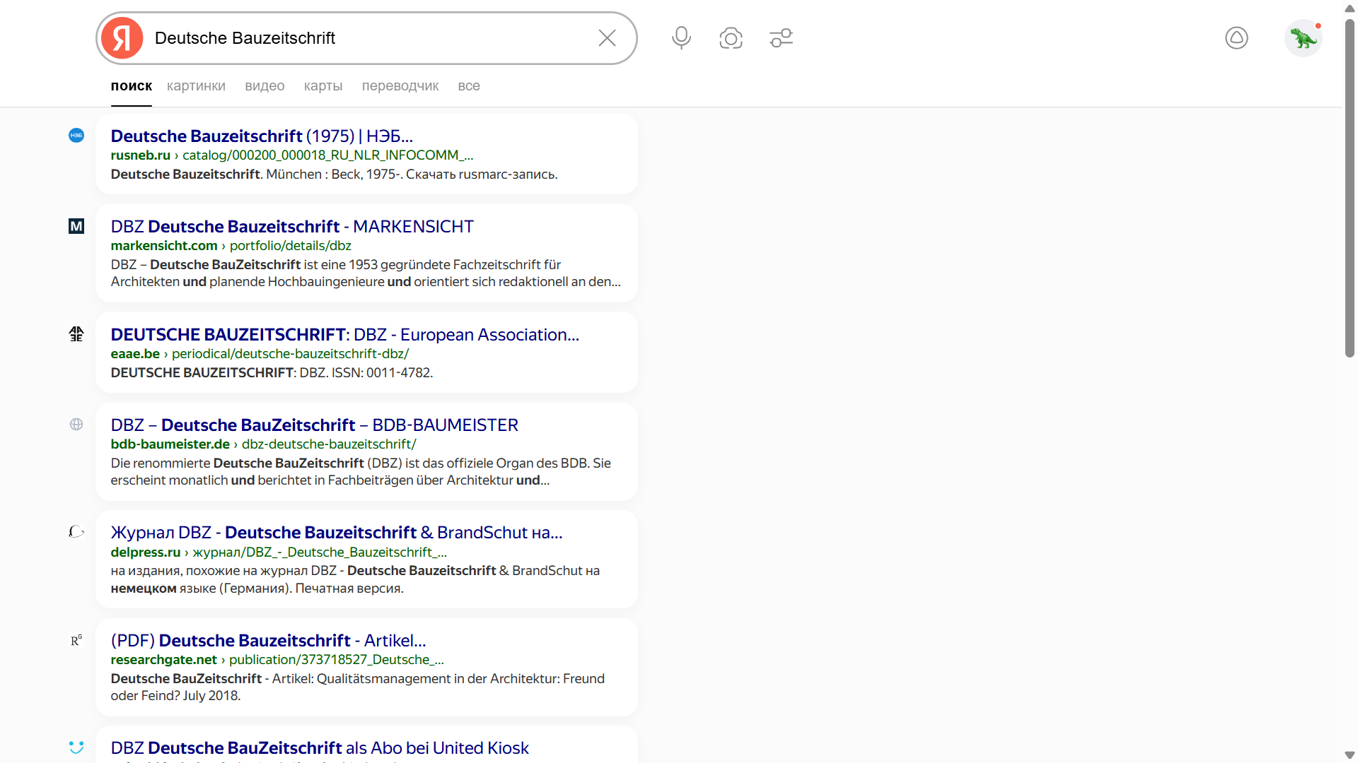

Slide 30
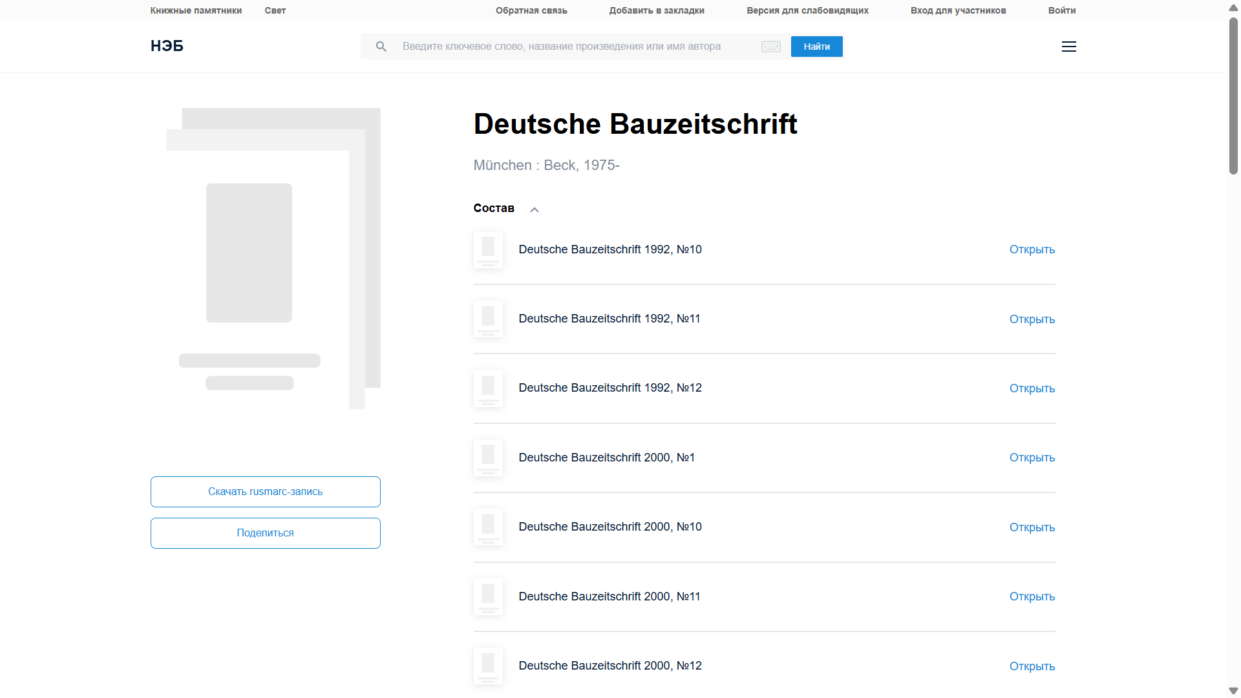

Slide 31
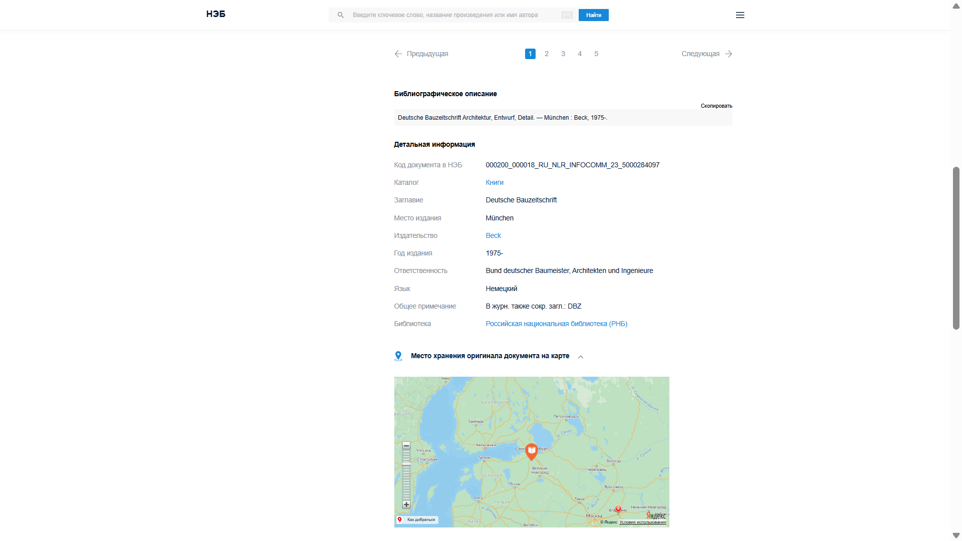

Slide 32
Причины недостаточной эффективности использования ЭИР: методические аспекты
основная причина неактивного использования ЭИР — недостаточная осведомленность пользователей о наличии определенного ЭИР в библиотеке.
• отсутствие навыков поиска у конечных пользователей;
Сложность понимания библиотечной терминологии
• некомпетентность библиотекарей в работе с ЭИР;
• некачественно структурированные сайты библиотек;
• отсутствие единой поисковой системы и удалённого доступа;
• нерабочие ссылки;
• нерабочие логины и пароли;
• неинформативное или неверное описание ресурсов.

Slide 33
Какие есть варианты?
Единая поисковая система, отражающая печатные и электронные документы в одном интерфейсе = Дискавери + ЭК (OPAC).
Печатный фонд отдельно, электронные ресурсы вместе.
Обеспечение удаленного доступа к СЭР.
Делайте веб-сайт библиотеки для читателя, а не для библиотекаря.

Slide 34
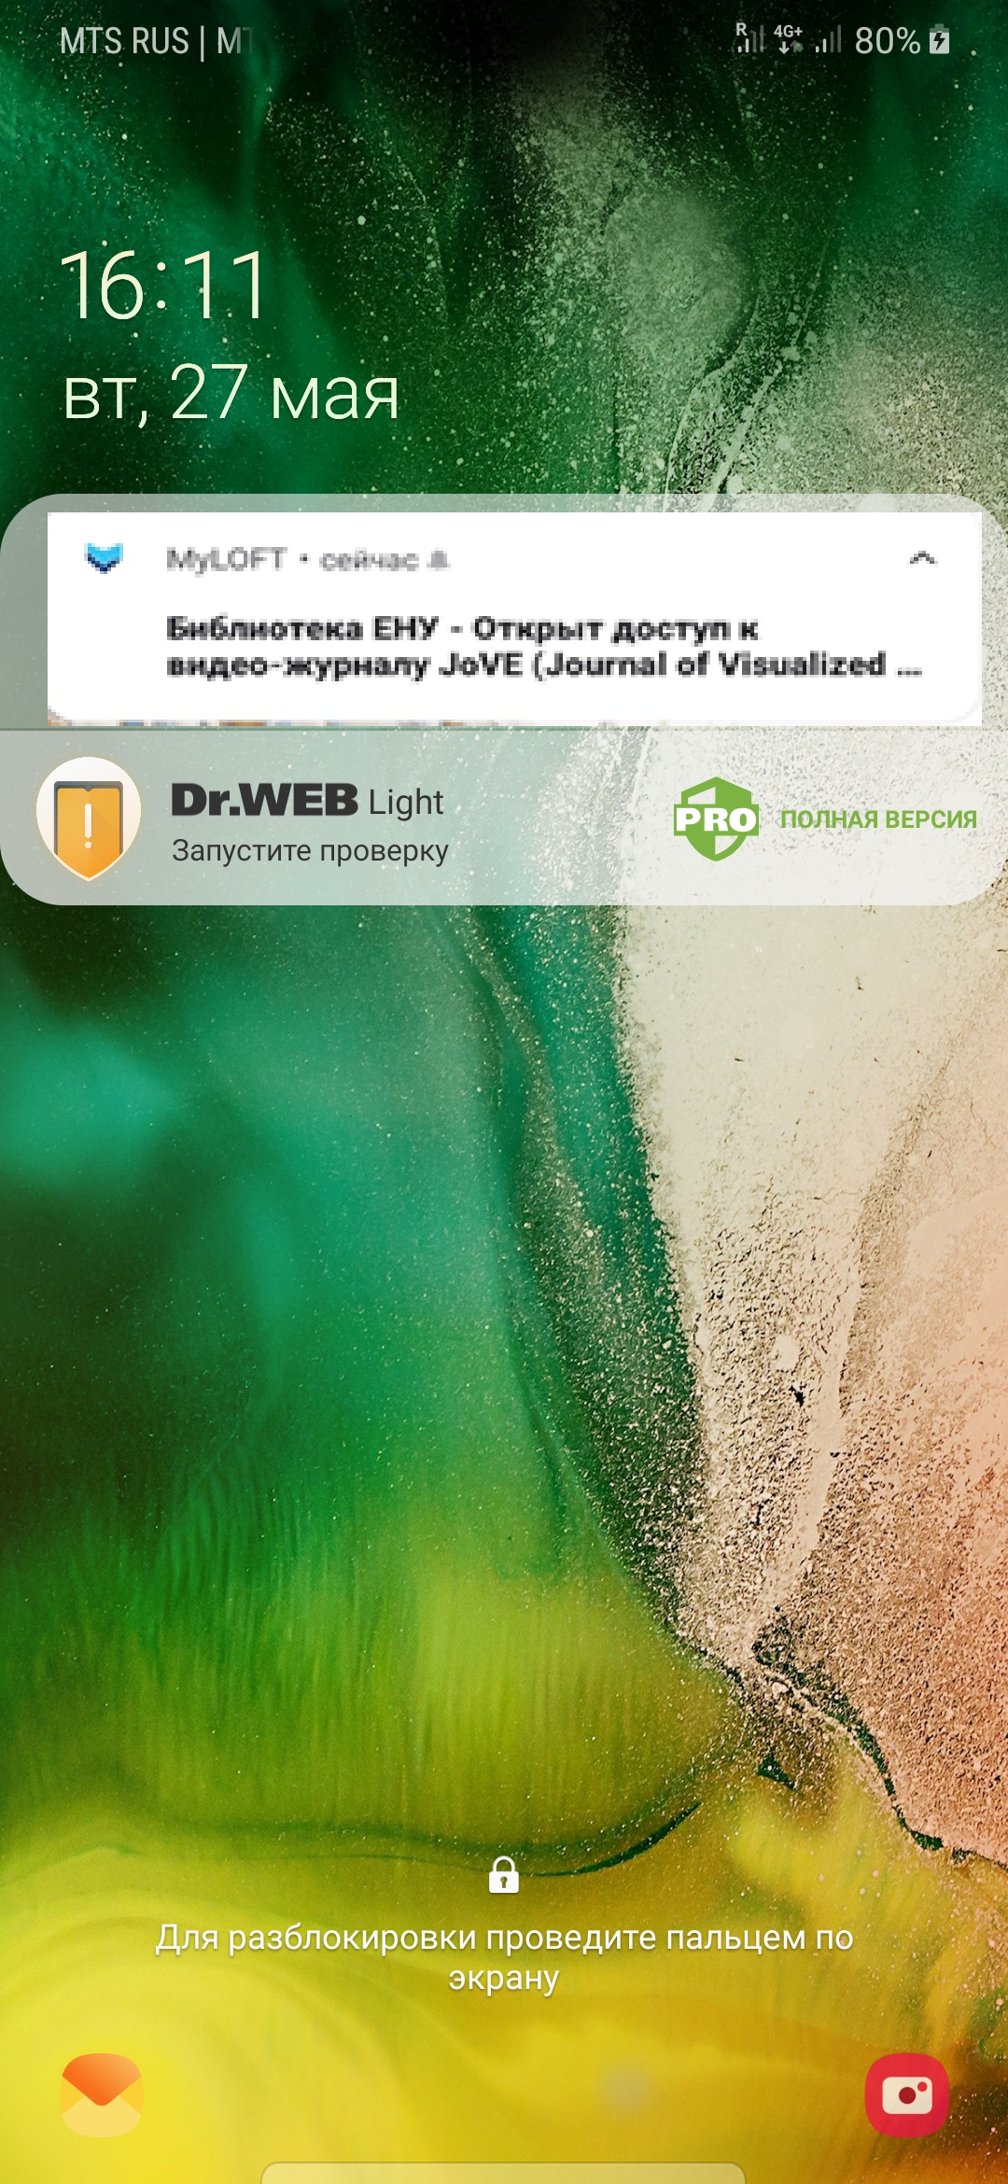
Спасибо!
Соколов Андрей Владимирович
директор по развитию ООО «Айбукс»
sokolov@ibooks.ru| +7 915 401-81-09

